Slide 1


Slide 2


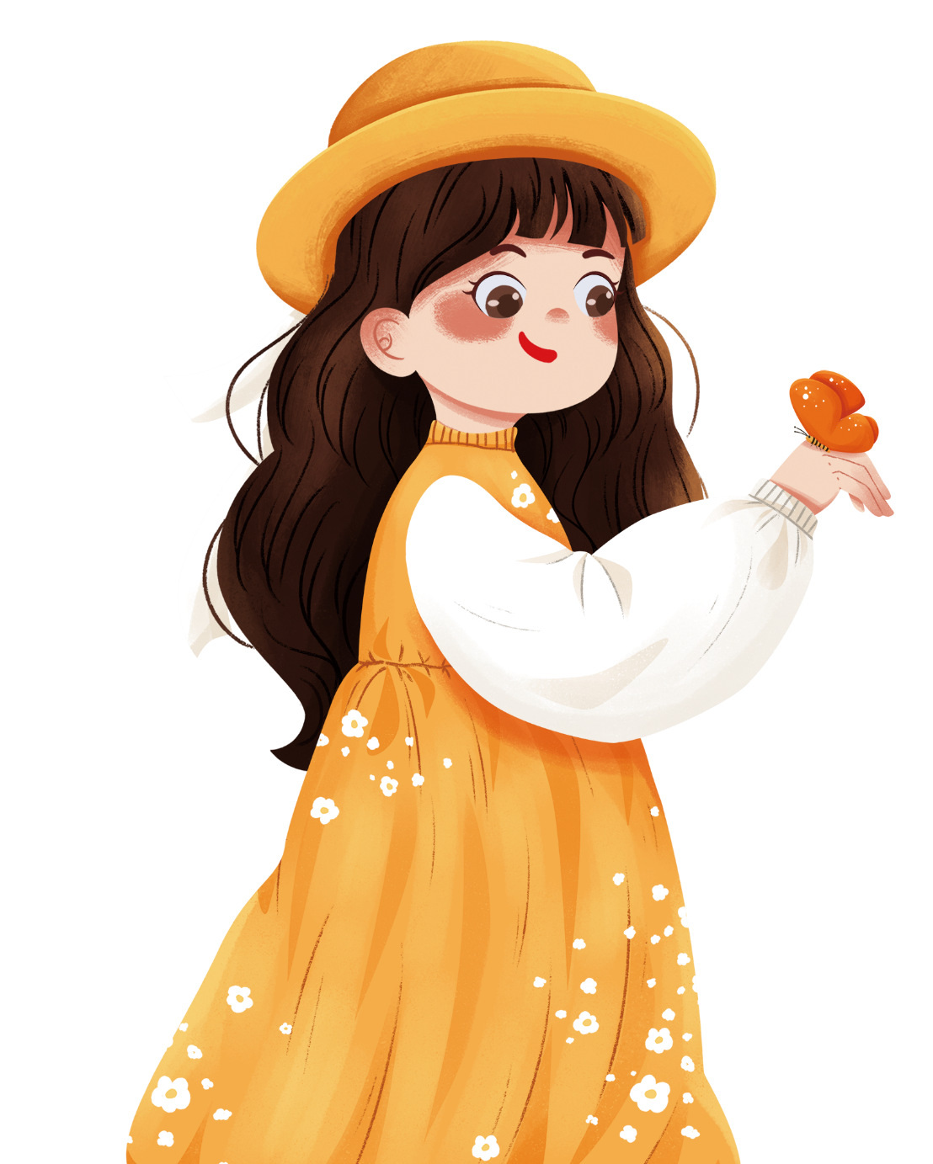



Slide 3


1. Đọc bài thơ viết về ước mơ

Slide 4



Slide 5


Slide 6
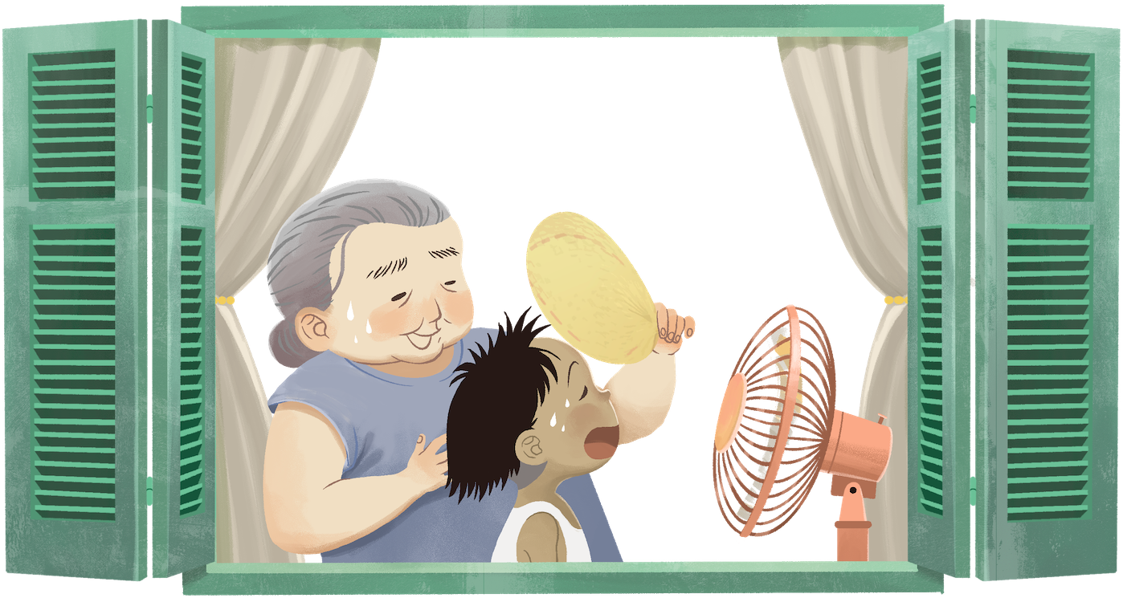
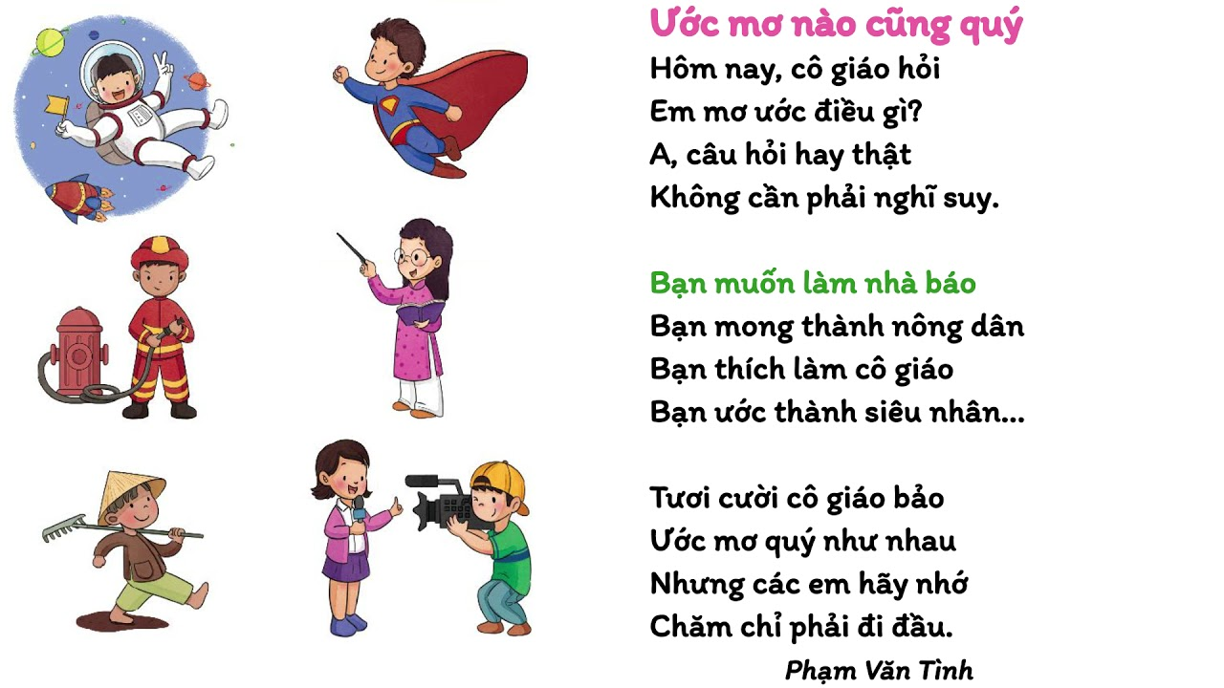

Slide 7

02. Viết vào phiếu đọc sách

Slide 8



Slide 9


3. Trao đổi với bạn những cảm nghĩ của em khi đọc bài thơ.

Slide 10



Slide 11
Tạm biệt nhé!

